Slide 1
Профессия юрист
Подготовила ученица 8 класса
Хавина Екатерина Константиновна
Учитель: Чибисова Валентина Евгеньевна

Slide 2
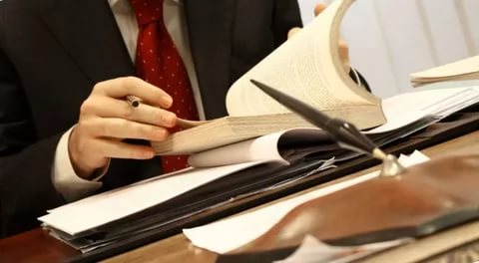

Профессия юриста очень популярна и будет востребована всегда, пока существуют государственные системы, построенные на законодательно-правовых основах. Человек, владеющий тонкостями правовой организации и прекрасным знанием законов, необходим во всех сферах общественной жизни, экономики и политики.

Slide 3
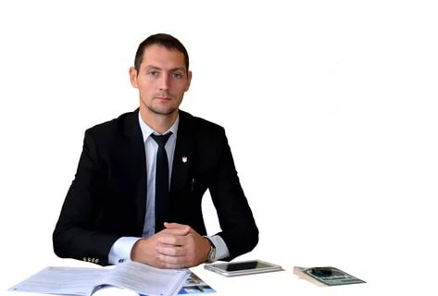
Юрист – это практический специалист в области юридических наук и права, обладающий соответствующим образованием и закрепленными за ним полномочиями.

Slide 4


Основная работа юриста – защита прав и контроль над соблюдением законов. Профессия юриста объединяет специалистов разных правовых сфер, сюда входят нотариусы, адвокаты, судьи, прокуроры, юрисконсульты, специалисты налоговых, уголовных, гражданских, военных и других областей.

Slide 5
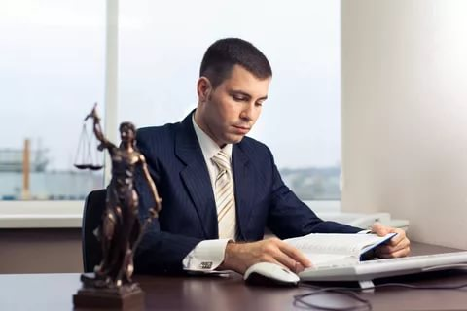
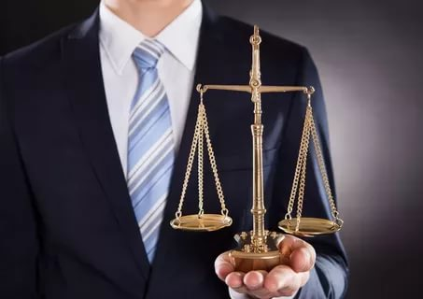
Юристу необходимо обладать развитой волей и повышенным чувством ответственности – часто в его руках судьбы людей, и ошибки могут стоить очень дорого.

Slide 6
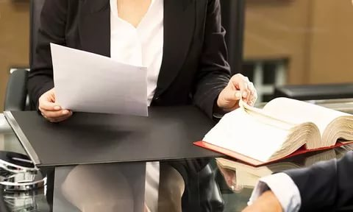
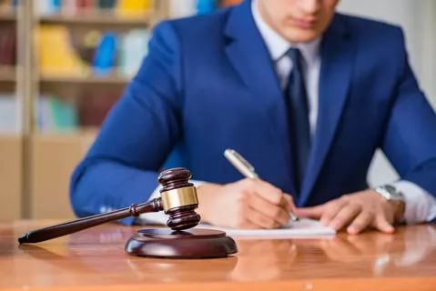
Юристу нужен цепкий аналитический ум, отличная память, способность соотносить разные категории и факты, выделять причинно-следственные связи. Для работы требуется хорошая концентрация внимания, его переключаемость, внимательность, усидчивость, часто кропотливость.

Slide 7
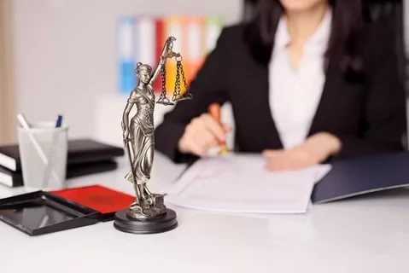
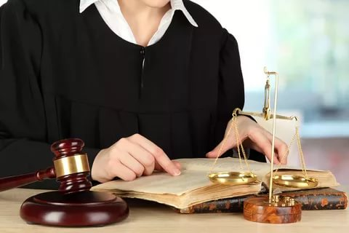
Также в этой профессии не выживают люди с мягким характером. Юрист должен быть инициативен, настойчив, где-то даже напорист и обладать высокой степенью эмоциональной стабильности и стрессоустойчивости.

Slide 8
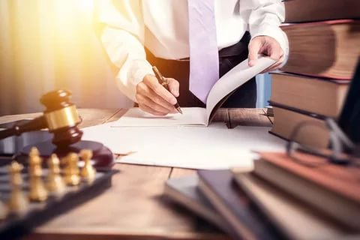

Ну и важная деталь, которой в наше время часто пренебрегают, - юрист должен обладать высокими моральными принципами и неподкупностью. Именно это делает его настоящим благородным борцом за права.

Slide 9
Спасибо за внимание!!!

